Slide 1
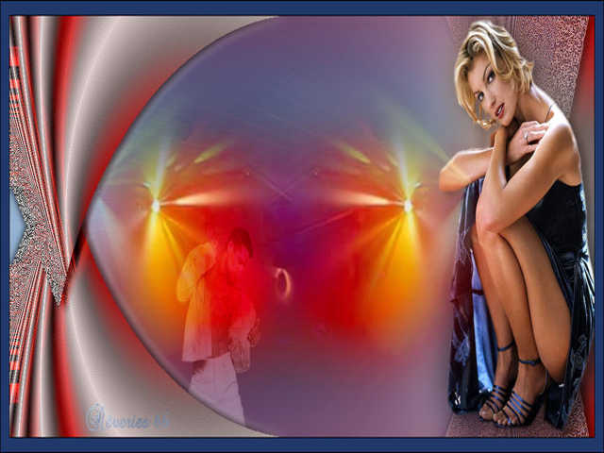

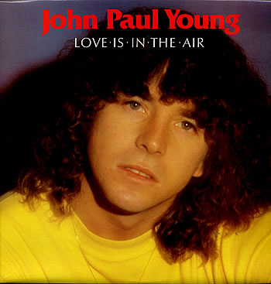


Canción: Love is in the air
Interprete: John Paul Young
No tocar ratón
automático

Slide 2


Love is in the air , everywhere I look around , love is in the air , every sight and every sound
El amor está en el aire, donde quiera que mire a su alrededor, el amor está en el aire, cada mirada y cada sonido

Slide 3
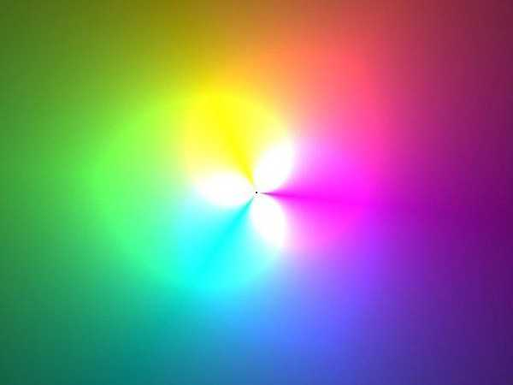
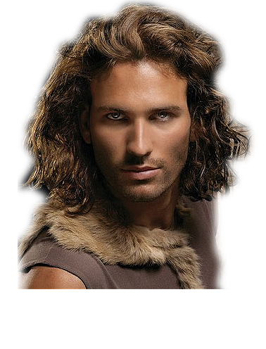
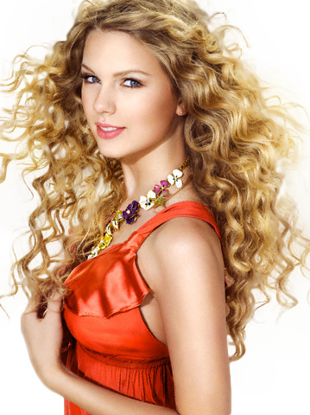
and I don't know if I'm being foolish , don't know if I'm being wise , but it's something that I must believe in , and it's there when I look in your eyes
y no sé si estoy siendo tonto, no sé si soy una persona inteligente, pero es algo que debo creer, y es ahí cuando me miro en tus ojos

Slide 4
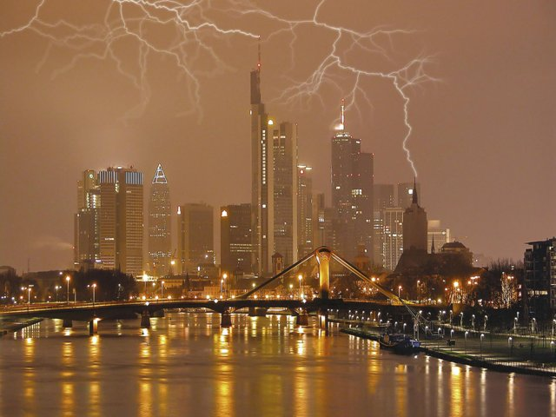


Love is in the air , in the whisper of the trees, love is in the air, in the thunder of the sea
El amor está en el aire, en el susurro de los árboles, el amor está en el aire, en el trueno del mar

Slide 5




and I don't know if I'm just dreaming, don't know if I feel sane , but it's something that I must believe in , and it's there when you call out my name
y yo no sé si estoy soñando, no sé si me siento sano, pero es algo que debo creer, y es allí cuando usted llama mi nombre

Slide 6
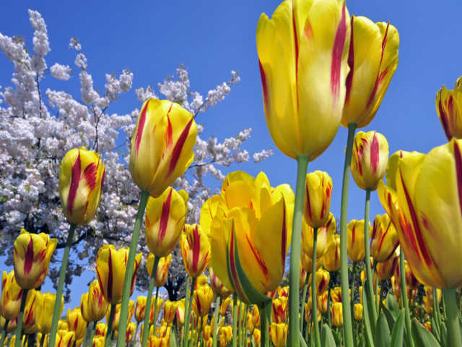

Love is in the air, love is in the air, Oh oh oh
El amor está en el aire, el amor está en el aire, oh oh oh

Slide 7
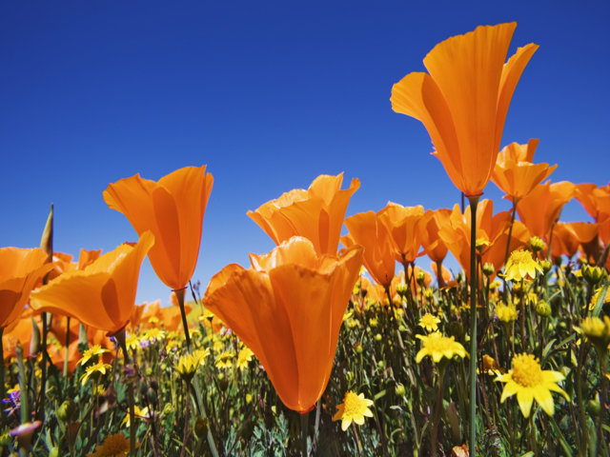
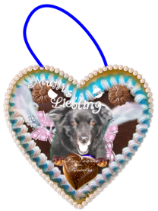


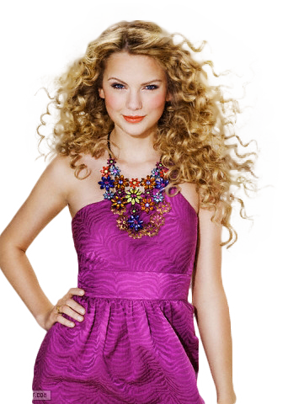
Love is in the air , in the rising of the sun, love is in the air, when the day is nearly done
El amor está en el aire, en el nacimiento del sol, el amor está en el aire, cuando el día está a punto de terminar

Slide 8

and I don't know if you're an illusion, don't know if I see it true, but you're something that I must believe in , and you're there when I reach out for you
y yo no sé si usted es una ilusión, no sé si veo que es verdad, pero usted es algo que debo creer, y estás ahí cuando te extienden la mano

Slide 9
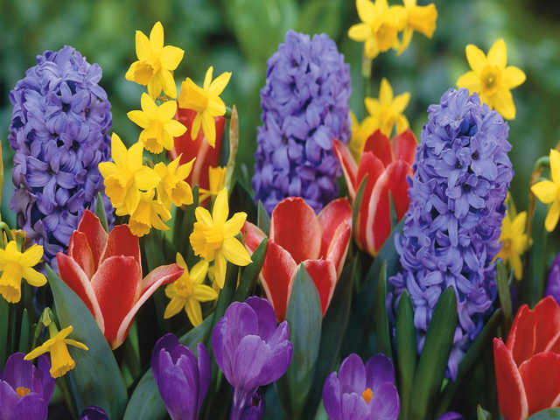

Love is in the air, everywhere I look around , love is in the air , every sight and every sound
El amor está en el aire, donde quiera que mire a su alrededor, el amor está en el aire, cada mirada y cada sonido

Slide 10

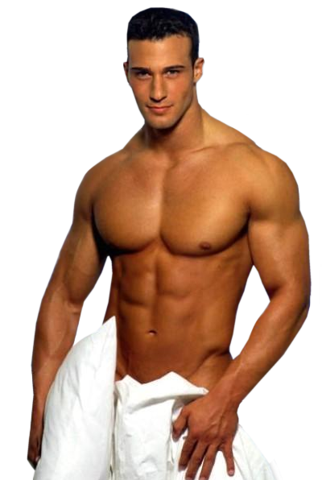

and I don't know if I'm being foolish , don't know if I'm being wise , but it's something that I must believe in , and it's there when I look in your eyes
y no sé si estoy siendo tonto, no sé si soy una persona inteligente, pero es algo que debo creer, y es ahí cuando me miro en tus ojos

Slide 11


Love is in the air, love is in the air, Oh oh oh
El amor está en el aire, el amor está en el aire, oh oh oh

Slide 12


Love is in the air, love is in the air, Oh oh oh
El amor está en el aire, el amor está en el aire, oh oh

Slide 13



Accede a la sección que desees desde aquí:
Propia Creación
De la Red
Dedicatorias | Fechas Especiales | Graciosos
Historia y Arte | Lugares | Musicales
Naturaleza y Ciencias | Política | Reflexión
Religiosos | Románticos | Salud
Dedicatorias | Fechas Especiales | Graciosos
Historia y Arte | Lugares | Musicales
Naturaleza y Ciencias | Política | Reflexión
Religiosos | Románticos | Salud
Si deseas recibir pps periódicamente en tu correo electrónico subscríbete aquí:

